Slide 1

ОТКлик
пульт управления вашей карьерой

Slide 2

Трудоустройство выпускников ВУЗов и ССУЗов по специальности
Согласно данным Росстата 55% молодых специалистов по тем или иным причинам меняют свою профессиональную сферу деятельности с окончанием ВУЗа.
Большинство выпускников либо не находят работу по специальности, либо сталкиваются с проблемой нехватки опыта. В следствие чего занимают более низкую позицию в системе разделения труда, не соответствующую их уровню компетенций.
Работодатели не могут оценить компетенции выпускника и требуют подтвержденный трудовой опыт.
Работники образования и работодатели говорят на разных языках
Решаемая проблема

Slide 3

Соотнесение компетенций, полученных в учебном заведении с реальными требованиям работодателя и, как следствие, создание среды для трудоустройства молодых специалистов.
Разработка системы, сокращающей путь выпускника к «своему» работодателю, минимизирующая риски по получению на работу специалиста, не соответствующего уровню и профилю вакансии
Расчет участия дисциплины в формировании компетенции выпускника (методом экспертных оценок)
Расчет совместимости компетенций выпускника с вакансией работодателя на основании математических вычислений
Предоставление работодателю списка специальностей и компетенций потенциальных кандидатов для заведения вакансии
Ввод работодателю списка подходящих кандидатов с оценкой соответствия в процентах
Формирование кадрового резерва из специалистов, которые закончат обучение в скором времени, а также из подходящих на вакансию, но не прошедших отбор в текущий момент
Автоматизация процесса отбора кандидатов
Вывод соискателю списка вакансий с оценкой совместимости в процентах
Ввод рекомендаций специалисту по развитию компетенции для увеличения соответствия интересующей вакансии
Предлагаемое решение

Slide 4
О проекте «ОТКлик»
пульт управления вашей карьерой
Информационная платформа ОТКлик автоматизирует процесса подбора соискателей путем оценочного соотношения освоенных компетенций выпускника ВУЗа с требуемыми компетенциями от работодателя.
Предоставление информации о карьерных траекториях в компании позволит привлечь мотивированных сотрудников, уверенных в карьерном росте, и повысит их лояльность к компании.
Входными данными позволяющими оценить освоение компетенций, являются оценки в дипломе об окончании образования, экспертные оценки, определяющие вес конкретной дисциплины в формировании каждой компетенции, а также перечень выбранных работодателем компетенций из рабочего учебного плана по специальности соискателя с процентными весами освоения.
Информационная система была опробована в НИЯУ МИФИ на кафедре Стратегического планирования и методологии управления (№82) в рамках ВКР для подбора вакансий выпускникам кафедры в 2016 году. В период 2018 - 2022 гг. система была оценена компаниями ООО «Икспрактис», ООО Агентство НМ-Медиа, МИП «Информационные системы управления при Финансовом университете при правительстве Москвы», как перспективная практика для внедрения на предприятие для поиска молодых специалистов при условии доработки под специфику бизнеса.
Система позволяет сократить время и упростить процесс поиска сотрудника, разгрузить HR отдел и передать на аутсорсинг управление кадровым резервом.

Slide 5
Финансовая модель
Партнеры
Деятельность
Предложение
Отношения с клиентами
Потребители
Издержки
Доходы
Соискатели
Подбор сотрудников на вакансию
Автоматизация процесса отбора резюме
Реклама преимуществ платформы
Работодатели
IT инфраструктура
Пакет услуг для работодателей
Работодатели
Подбор наиболее перспективной рабочей позиции
Повышение лояльности к компании
Предоставление бесплатных инструментов
Соискатели
ФОТ
Пакет для соискателей
HR консультанты
Освещение карьерных перспектив
Предоставление инструмента анализа вакансий
Снижение затрат на HR отдел
Маркетинг кит платформы
Рекламодатели
Налоги
Процент от продажи услуг менторов
Снижение затрат на этапы отбора
кандидатов
Реклама
Бесплатная
реклама услуг
Онлайн школы
Развитие системы
Продажа рекламных мест
Предоставление подтвержденной информации о соискателях
Ведение кадрового резерва
Менторы
Разработка
системы
Процент от продаж курсов
Формирование плана карьеры
Уменьшение неопределенности в выборе работы
Маркетинг
Продажа авторских курсов платформы
Планирование дохода
Каналы сбыта
Ресурсы
Консультации и наставничество
Информационная
платформа
Информационная
платформа
Рекомендации по саморазвитию
Предоставление полной информации о работодателе
Уменьшение этапов отбора
Одно резюме на все вакансии

Slide 6
Дорожная карта проекта
Привлечение лояльных экспертов
Привлечение лояльных студентов
Привлечение лояльных работодателей
Устранение ошибок системы
Доработка продукта
Пилотный запуск
3 месяца
1 месяц
1 месяц
1 месяц
1 месяц
Привлечение менторов
и консультантов
Привлечение рекламодателей
Привлечение онлайн школ и учреждений доп. образования
Боевой запуск
1
месяц
Расширение системы
Доработка системы
1 месяц
1 месяц
2 месяца

Slide 7
Адаптация под задачи
Загрузка БД: Учебные заведения, специальности, дисциплины
Оценка экспертами соотношений: «компетенция-дисциплина»
Схема внедрения
Приглашение работодателей
Приглашение студентов
Выявление и исправление ошибок
Консультации и сопровождение

Slide 8
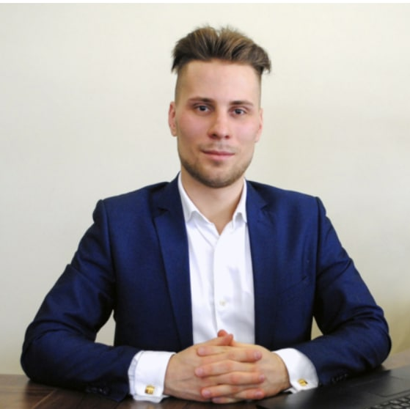

Команда
Денис Наумов
Управляющий партнер
Артем Федотов
Управляющий партнер
Директор по стратегическому развитию бизнеса Xpractice.ru. Осуществлял стратегическое планирование, управление разработкой, вывод на рынок новых IT продуктов для B2B, Основатель DA-MODUL.
Старший разработчик Leroy Merlin.
Руководил разработкой приложений xTouch, xEvent, XCLM. Организовывал работу клиентского отдела клиентского сервиса.

Slide 9


Контакты
Наумов Денис
denis.naumov@xpractice.ru
+7 967 252 82 88

